Slide 1
優質教育
[甚麼才算得上是優質教育]
對教育制度的反思

Slide 2
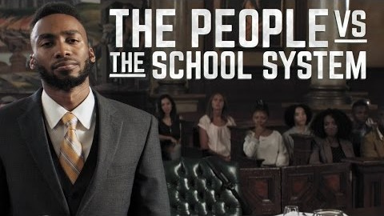
I SUED THE SCHOOL SYSTEM !!!
Notes:
https://www.youtube.com/watch?v=dqTTojTija8

Slide 3

國際社工的緬甸教育觀察
討論：
Rapper Prince Ea 在影片中控訴了當代教育制度的哪些問題？
你有多大程度同意他的意見？試解釋
若你是一所學校的校長，你會設立甚麼校規並解釋原因
Notes:
https://www.youtube.com/watch?v=dqTTojTija8

Slide 4
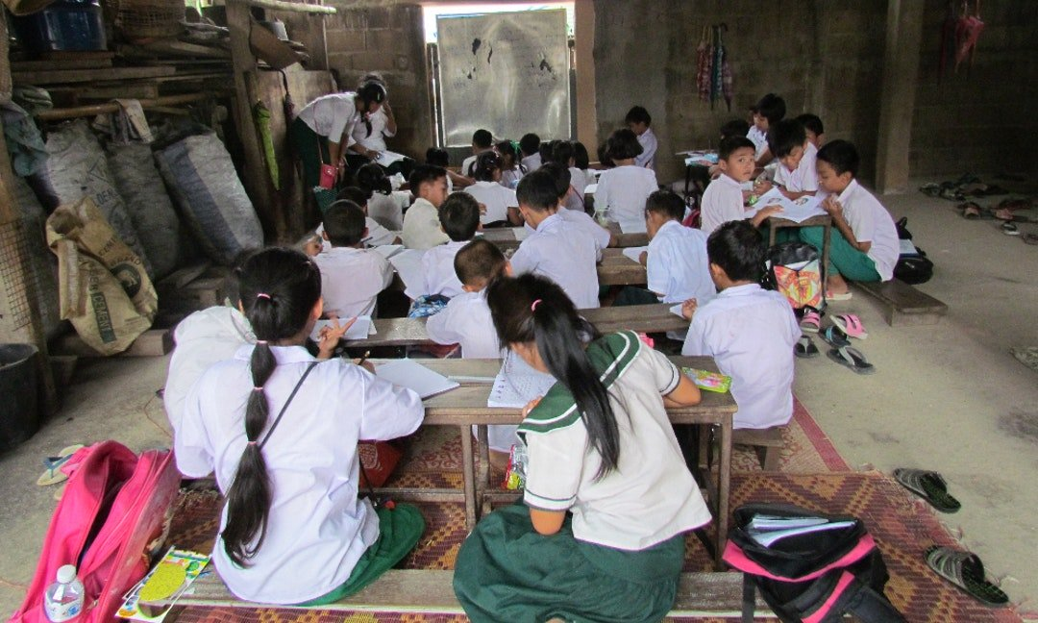
Case Study: 國際社工的緬甸教育觀察
補習班比學校還重要
在緬甸，老師的薪資相當低，月薪約莫落在150,000到200,000 Kyat（緬甸貨幣符號，約HKD1,135）
這微薄的薪資又需負擔可能每月100,000Kyat的房租費、伙食費、水電費等開支
老師透過將沒教完的課程內容延用在補習班上，誘使學生前往其自辦補習班以增加收入
圖片來源：
https://www.thenewslens.com/article/73212

Slide 5
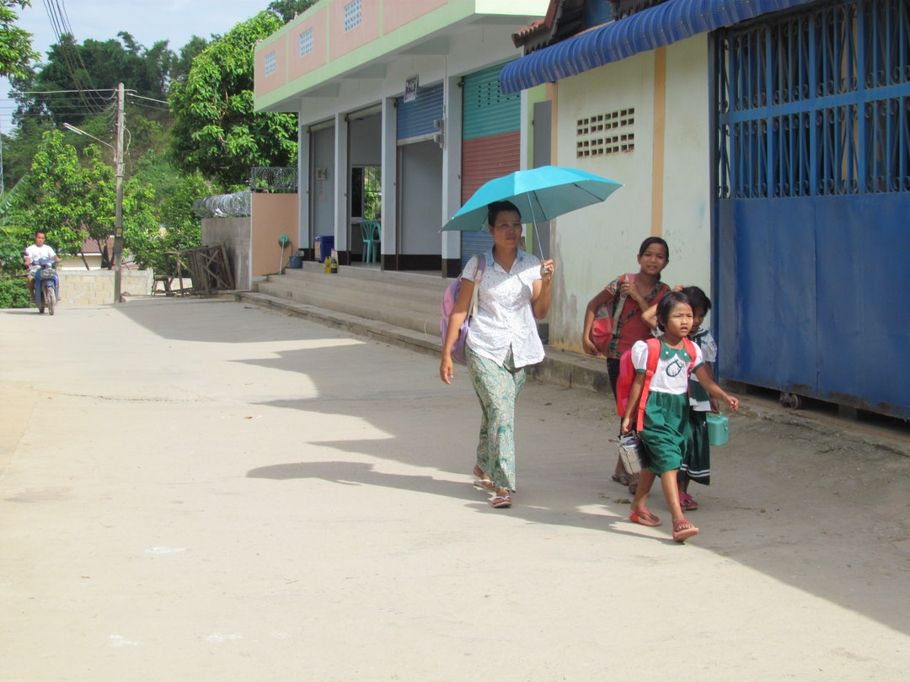
Case Study: 國際社工的緬甸教育觀察
學校老師不准學生問問題，老師會罵人
曾經訪問過一位緬甸大學生，「我們不太問問題，因為老師也不會啊！」
緬甸長年浸泡在軍政府的薰陶中，成功被營造出「我說這樣就是這樣」的社會風氣
貧窮
即便政府開辦的學校不需學費，但累積起來龐大的雜費對一些家庭而言仍是沈重的負擔
圖片來源：
https://www.thenewslens.com/article/73212

Slide 6
Case Study: 國際社工的緬甸教育觀察
討論：
綜合我們上一節的討論，你認為優質教育最少應包含些甚麼元素？
與聯合國的目標比較，兩者的分別和相同之處在哪？
若有分別的話，當中有甚麼原因嗎？試討論
根據下頁的列表，聯合國有沒有清晰定義何謂優質？

Slide 7
Case Study: 國際社工的緬甸教育觀察
聯合國目標：
1、完全免費、公平的中小學教育
2、優質的學前教育並對初級教育做好準備
3、可負擔的技職或高等教育
4、增加掌握就業相關的技術性或職業性技能的青壯年
5、教育對不同性別、殘疾人士、原住民、弱勢家庭等實質的均等
6、所有的年輕人以及大部分成人，都具備讀寫以及算術能力
7、確保所有的學子都習得必要的知識與技能而可以促進永續發展
A、為所有的人提供安全的、非暴力的、有教無類的、以及有效的學習環境和教育設施
B、增加全球開發中國家的獎學金數目，以提高高等教育的受教率
C、增加合格師資人數
Notes:
https://zh.wikipedia.org/wiki/%E5%8F%AF%E6%8C%81%E7%BB%AD%E5%8F%91%E5%B1%95%E7%9B%AE%E6%A0%87#%E9%9A%A8%E9%99%84%E7%9A%84169%E9%A0%85%E6%8C%87%E6%A8%99%E9%A0%85%E7%9B%AE[4]
Based on the above goals (pt 1, 5) , prepare 2 case study of inequality education, in particular how Covid widens the education gap.

Slide 8
教育到底有甚麼意義
與本質？

Slide 9
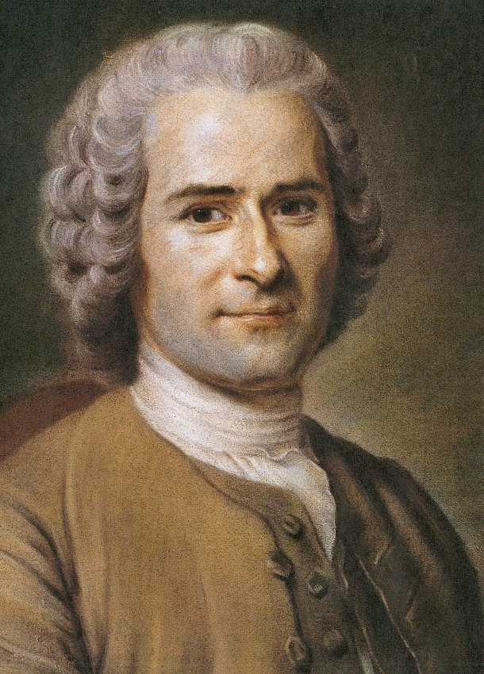
盧梭(Rousseau)
教育乃是人類作為一種創造的動物，本著理性與自由，來自我形塑成人的活動
法國哲學家
主張人性本善，順應自然的教育法則
認為教育並不是傳授新內容，而是對兒童既有的潛能加以保護和誘導
即教育是開展個體潛能的歷程
鼓勵成長初期避免書本教育
親身體驗生活的真實狀況，觀察大自然的一切變化

Slide 10
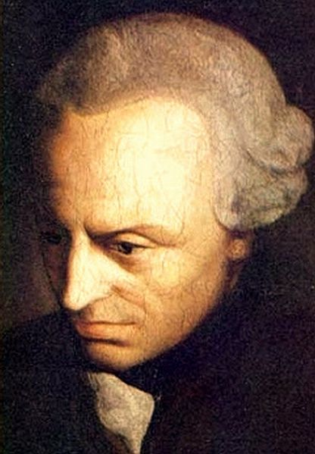
康德(Kant)
人只有靠教育才能成人, 人完全是教育的結果
德國哲學家
主張人性無善惡
後天的環境可以使人變善或變惡, 教育的功能乃在引導人性朝著善的方向去發展
人的理性不是與生俱來的，教育訓練的實質是為了約束本能/無法無天的行為
即教育是啟發理性、啟發良知的歷程
重視服從、誠實與合群

Slide 11
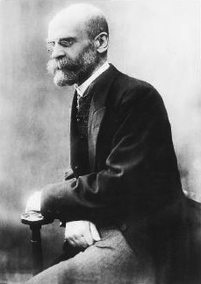
涂爾幹(Durkheim)
教育是個人社會化的歷程
法國社會學家，也是教育社會學開創者
指出教育不但會依時、空而異，而且每個社會在其特定發展過程中，均有一套教育制度
是人們在共同生活下的產物
教育包含有兩個要素：一是必須包含有成人與年青人兩代人口，且此兩代必須有互動存在
前述的互動是指成人這一代對尚未準備好社會生活的（年青的）一代所施予的影響
Notes:
參考資料：http://terms.naer.edu.tw/detail/1308513/?index=2

Slide 12
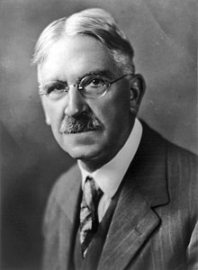
杜威(Dewey)
教育的目的是要使個人能夠繼續他的教育……不是要在教育歷程以外，去尋覓別的目的，把教育做這個別的目的的附屬物
美國著名哲學家、教育家、心理學家
強調終身學習，發展本身就是最終的目的
人不應因養成社會效率而抹殺兒童青年的天性和當前生活
反對將教育淪為「別的目的的附屬物」
主張教育歷程的本身已具發展個體稟賦的圓滿的意義，教育的目標只是作為導向和指引
Notes:
參考資料：https://zh.wikipedia.org/wiki/%E7%BA%A6%E7%BF%B0%C2%B7%E6%9D%9C%E5%A8%81#%E6%95%99%E8%82%B2%E5%AD%A6

Slide 13
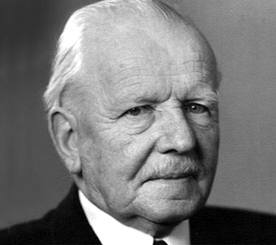
斯普朗格(Spranger)
德國哲學家、心理學家
文化教育學派的代表人物
認為教育的任務是使個人人格在社會文化中獲得發展及完成，教育是培養個人人格的一種文化活動
文化有國家、經濟、學術、藝術、宗教等領域的區分
人有追求各種價值的精神活動，由此相應地可將人分為理論型、經濟型、審美型、社會型、權力型與宗教型的人
Notes:
參考資料：http://edu-exam-note.blogspot.com/2012/02/eduard-spranger.html

Slide 14
斯普朗格(Spranger)
文化的六種理想價值及人格類型：
理論型─求真理(Truth)：哲學家、科學家
經濟型─求利益(Utility)：企業家
審美型─美感(Form and Harmony)：藝術家
社會型─求愛情(Love)：教育家、慈善家
政治型─求權力(Power)：政治家
宗教型─求至善(Unity)：宗教家
#每個人都同時包含上述六型，只是其中某一型可能特別發達明顯，或極為缺乏，就如同骰子的六個面一般
Notes:
參考資料：http://edu-exam-note.blogspot.com/2012/02/eduard-spranger.html

Slide 15
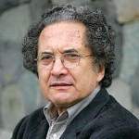
皮德思(Peters)
英國教育哲學家
主張教育之規準有三
合價值性：是指教育要合乎價值，符合正向價值意義，教育必須符合一切正向發展的價值活動，價值包含有助於學生個人潛能開展、或是學生知識道德的增進
合認知性：是指教育要合乎認知，符合求知和辨認事實，課程教材應具有驗證性或是否證性，也就是可提供學生反覆證明其真假，並要適於配合學生的身心發展條件
Notes:
參考資料：http://edu-exam-note.blogspot.com/2012/03/r-s-peters.html

Slide 16
皮德思(Peters)
合自願性：是指教育要合乎自願，符合學習者的意願、學習者的自發性，避免灌輸學生知識或是給學生洗腦，應重視學習者的動機、興趣、能力或潛能等等
Notes:
參考資料：http://edu-exam-note.blogspot.com/2012/03/r-s-peters.html

Slide 17
甚麼才算得上是優質教育？
每人對教育的定義都可以不同
聯合國所關注的主要是一些基本的教育權利
教育的力量能夠有效地改善貧窮、飢餓問題，更是可持續的一把關鍵鑰匙
相對於2000年提出的千禧年發展目標(MDGs)，2015年後「教育」的目標不再只是減少文盲的識字率，更關注於終身學習
著重在培養改變獲得資源的能力，讓教育能夠直接對生活有正面的影響
教育不應只談識字，我們應學會思考：
識字之後，還需要什麼？

Slide 18
資料來源：
https://www.thenewslens.com/article/73212
https://zh.wikipedia.org/wiki/%E5%8F%AF%E6%8C%81%E7%BB%AD%E5%8F%91%E5%B1%95%E7%9B%AE%E6%A0%87#%E9%9A%A8%E9%99%84%E7%9A%84169%E9%A0%85%E6%8C%87%E6%A8%99%E9%A0%85%E7%9B%AE[4]
https://www.180dctaiwan.org/post/180-sdg4

Slide 19
Thank You

